Slide 1


Slide 2
Taller Xamarin
Xamarin Dev Days Sevilla 2017

Slide 3
¿Qué vamos a ver?
Introducción al taller
Repaso a Xamarin
Creación proyecto
Estructura proyecto
MVVM
Primeras pruebas enlace a datos
La interfaz compartida
Páginas, Layouts y controles en Xamarin.Forms
Recursos y estilos
Creando la interfaz básica de nuestra App
Creación de servicios
Conceptos básicos relacionados con servicios
Creación de servicios (navegación y REST)
Usando plugins
Navegación
Conceptos básicos de navegación
Completar la App

Slide 4
Introducción al taller

Slide 5
El taller
Crearemos una aplicación meteorológica con información real. Veremos conceptos como:
Crear estructura Proyecto.
Aplicar MVVM.
Diseño de vistas.
Navegación.
Uso de plugins.
La aplicación se realizará paso a paso, en diferentes bloques a lo largo de 2,5h.
A lo largo del taller, contaremos con diferentes responsables que se encargarán tanto de hacer la aplicación paso a paso como de resolver dudas.
También tendremos alguna sorpresa y detalle ;)

Slide 6

No dudéis en preguntar!

Slide 7
Introducción a Xamarin

Slide 8






Xamarin – Solución completa para el Desarrollo móvil
Develop
Testear
Build
Distribuir
Monitorear

Slide 9
Código nativo
iOS
Android
Windows
Objective-C
Xcode
Java
Android Studio
C#
Visual Studio
No se comparte código • Diferentes lenguajes & entornos de desarrollo • Diferentes equipos

Slide 10
Escribe una vez, corre en todos
Lua
Javascript
Actionscript
HTML+CSS
App Generator
Acceso limitado a APIs • Menos rendimiento • Experiencia de usuario más pobre

Slide 11
El enfoque de Xamarin
iOS C# UI
Android C# UI
Windows C# UI
Shared C# Mobile
Código común compartido • Acceso 100% a APIs nativas • Alto rendimiento

Slide 12
Xamarin + Xamarin.Forms
iOS C# UI
Android C# UI
Windows C# UI
Shared UI Code
Shared C# Backend
Shared C# Backend
Enfoque tradicional
Con Xamarin.Forms: Más código compartido, nativo

Slide 13
El enfoque de Xamarin
iOS C# UI
Android C# UI
Windows C# UI
Azure
Linux/Mono
CoreCLR
Shared C# Mobile
C# Server
Shared C# Client/Server
Código común compartido • Acceso 100% a APIs nativas • Alto rendimiento

Slide 14
Xamarin ahora gratis e incluido en Visual Studio
Notes:
Including the Free Community Edition

Slide 15
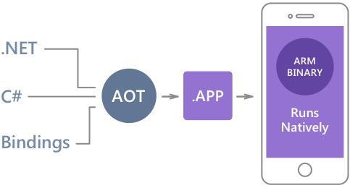
Rendimiento nativo
Xamarin.iOS usa la compilación Ahead Of Time (AOT) para crear un binario ARM para la Apple’s App Store.
Xamarin.Android toma ventaja de la compilación Just In Time (JIT) en dispositivos Android.

Slide 16

Open Source – open.xamarin.com

Slide 17
Open Source
Xamarin.iOS
Xamarin.Mac
Xamarin.Android
Xamarin.Forms
Bindings & Plugins
Cómo arrancar
Guías de contribución

Slide 18

C# mola
Y lo sabes!

Slide 19
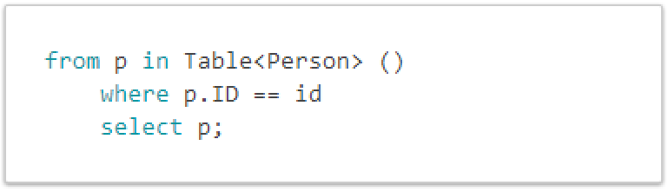
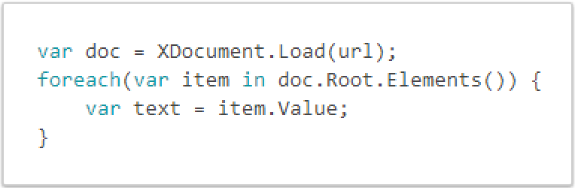
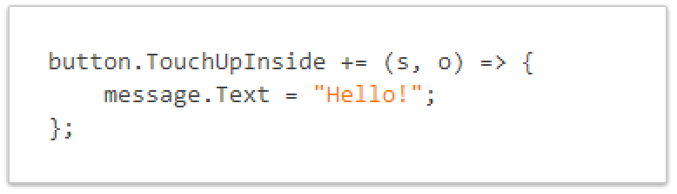
C# mola
LINQ
XML
Gestión de eventos y delegados

Slide 20
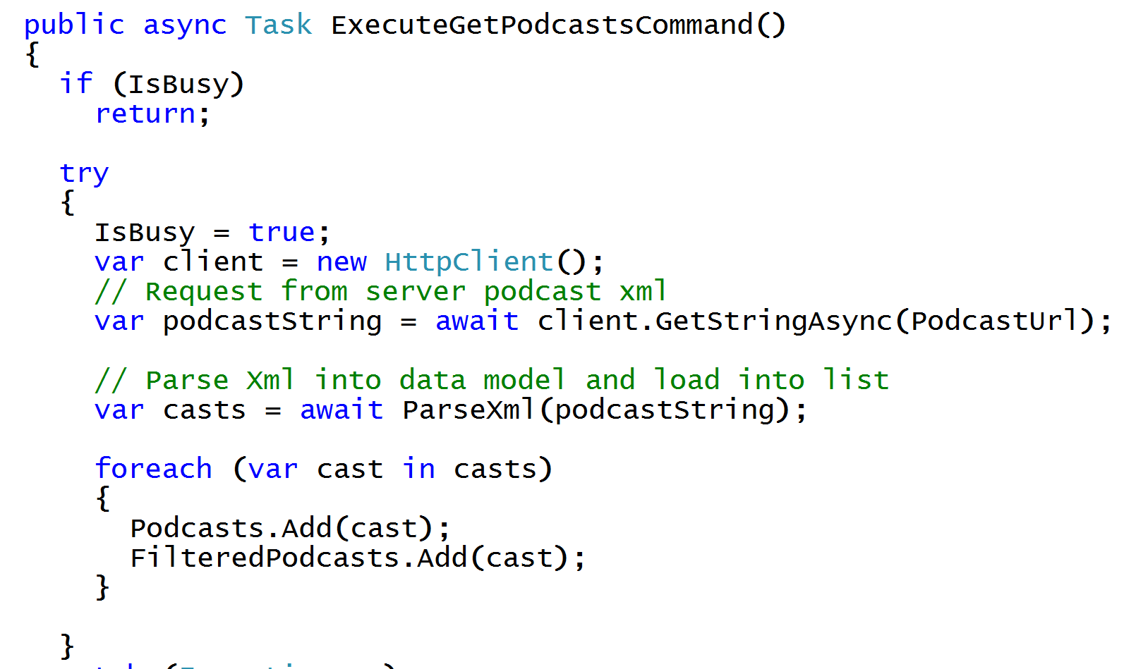
Async/Await
Código más simple, mantenimiento

Slide 21
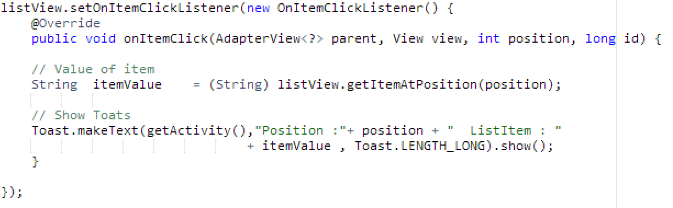
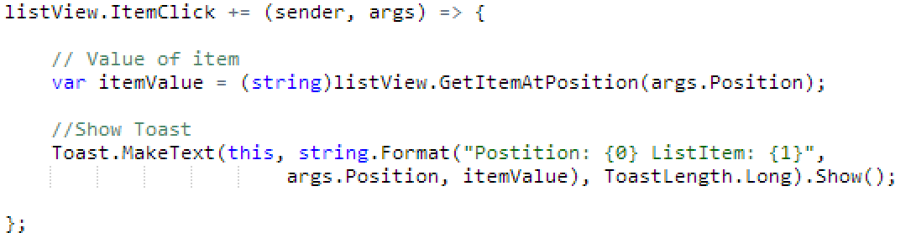
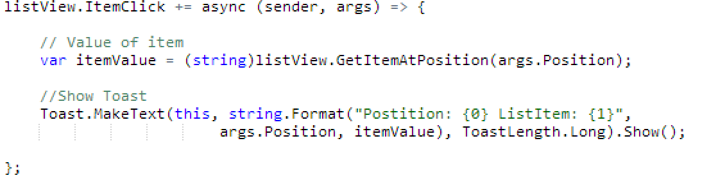
Android ItemClick, ¿ves diferencias?
Java
C# con Xamarin
C# & Async con Xamarin

Slide 22
DEMO: Crear proyecto
Conociendo las plantillas y contenido básico

Slide 23
¿Cómo funciona es Xamarin?

Slide 24
Windows APIs
Microsoft.Phone
Microsoft.Networking
Windows.Storage
Windows.Foundation
Microsoft.Devices
System.Net
System
System.IO
System.Linq
System.Xml
System.Data
System.Windows
System.Numerics
System.Core
System.ServiceModel

Slide 25
iOS – Acceso al 100% de las APIs
MapKit
UIKit
iBeacon
CoreGraphics
CoreMotion
System.Net
System
System.IO
System.Linq
System.Xml
System.Data
System.Windows
System.Numerics
System.Core
System.ServiceModel

Slide 26
Android – Acceso al 100%de las APIs
Text-to-speech
ActionBar
Printing Framework
Renderscript
NFC
System.Net
System
System.IO
System.Linq
System.Xml
System.Data
System.Windows
System.Numerics
System.Core
System.ServiceModel
Notes:
The same is true for Android as well.

Slide 27
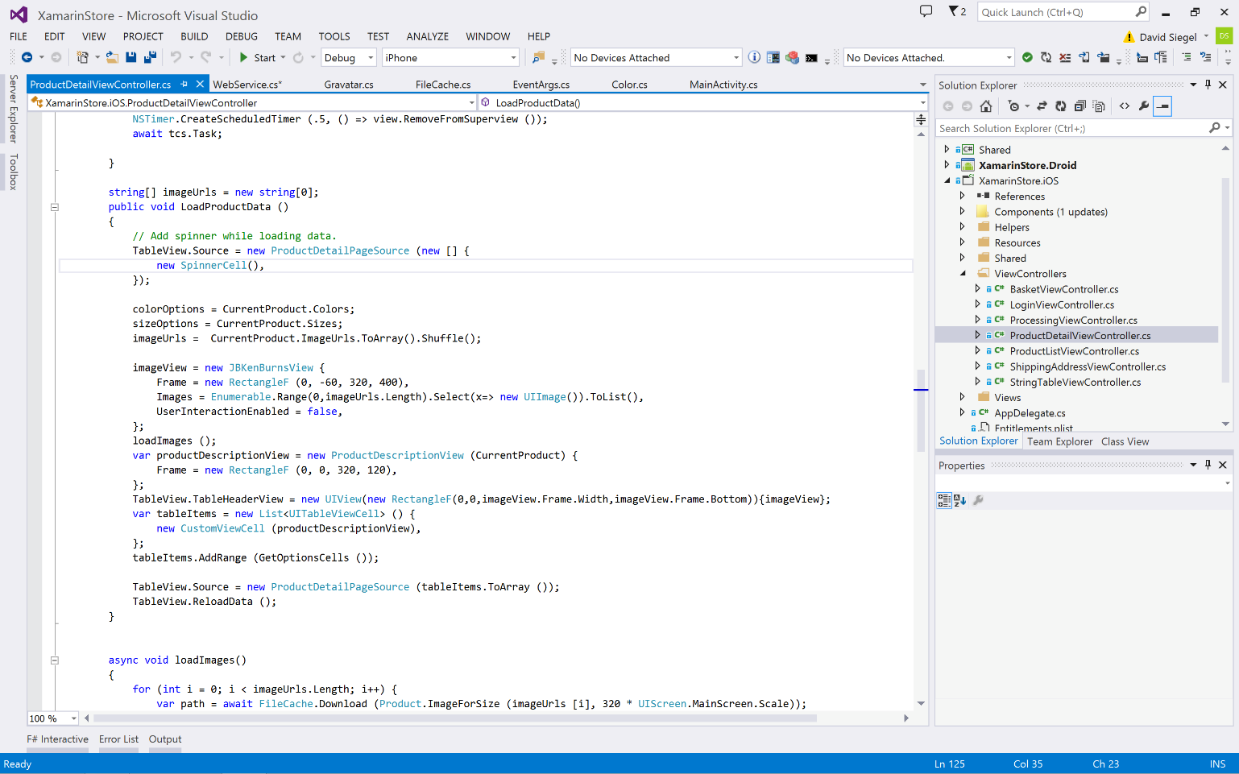
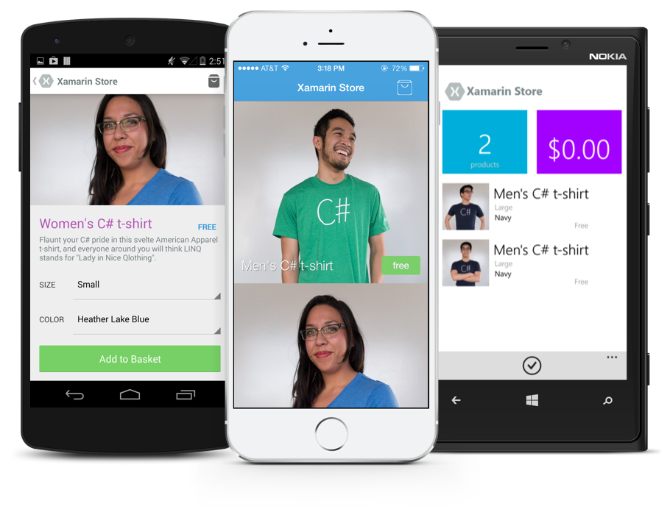
Cualquier cosa que puedas hacer con Objective-C, Swift, o Java se puede hacer con C# y Visual Studio con Xamarin.
Notes:
Coming up next is bubbles

Slide 28
La clave, compartir código

Slide 29
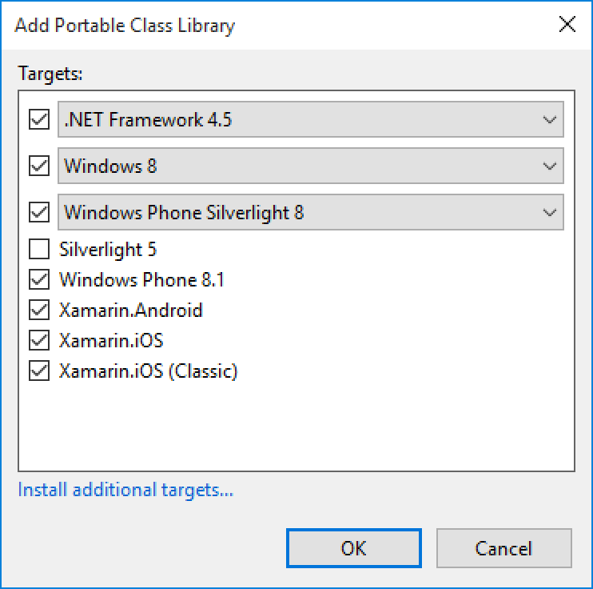
Portable Class Libraries
1 librería
Múltiples Platformas
Incluidas:
Xamarin.iOS y Xamarin.Android

Slide 30
Estadísticas de código compartido
iCircuit
Touch Draw
Android
iOS
Mac
Windows Phone

Slide 31
Introducción a Xamarin.Forms

Slide 32
Conoce Xamarin.Forms
Crear UIs nativas para iOS, Android, y Windows
Desde un mismo archivo común, compartido C#.

Slide 33
Xamarin + Xamarin.Forms
iOS C# UI
Android C# UI
Windows C# UI
Shared UI Code
Shared C# Backend
Shared C# Backend
Enfoque tradicional de Xamarin
Con Xamarin.Forms: Más código compartido, todo nativo

Slide 34
¿Qué se incluye?
✓ 40+ páginas, layouts, y controles
(code behind o XAML)
✓ Two-way data binding
✓ Mavegación
✓ API de animaciones
✓ Dependency Service
✓ Messaging Center
Shared UI Code
Shared C# Backend

Slide 35
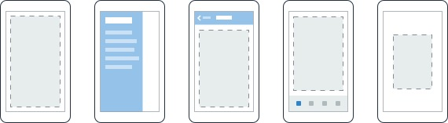
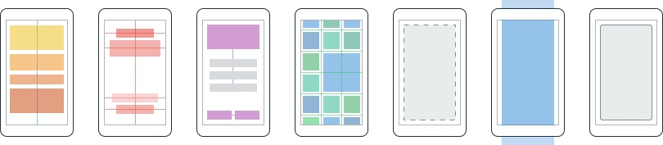
Layouts
Páginas
Content
MasterDetail
Navigation
Tabbed
Carousel
Stack
Absolute
Relative
Grid
ContentView
ScrollView
Frame
Notes:
Inside of a page are layouts
A lot of options from something simple like a stack panel to complex and powerful grids

Slide 36
Controles
ActivityIndicator
BoxView
Button
DatePicker
Editor
Entry
Image
Label
ListView
Map
OpenGLView
Picker
ProgressBar
SearchBar
Slider
Stepper
TableView
TimePicker
WebView
EntryCell
ImageCell
SwitchCell
TextCell
ViewCell
Notes:
You have more than 40 controls, layouts, and pages to mix and match from.
These are all of the controls you have out of the box, you can of course create your own.
What is unique is you get the native control and have access to it.
Consider an Entry Field
On iOS it is mapped to UITextField
Android it is EditText
Windows Phoen it is a TextBox

Slide 37


El ecosistema Xamarin.Forms

Slide 38
Comparativa de controles
Windows | Xamarin.Forms
StackPanel | StackLayout
TextBox | Entry
ListBox | ListView
CheckBox | Switch
ProgressBar | ActivityIndicator
Grid | Grid
Label | Label
Button | Button
Image | Image
Date/TimePicker | Date/TimePicker

Slide 39
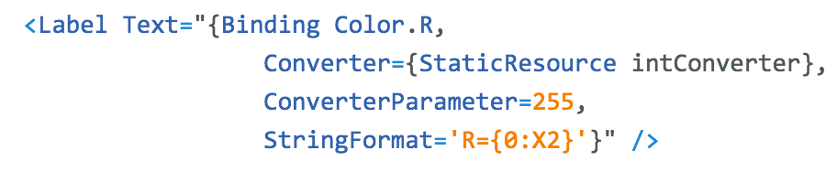
Windows | Xamarin.Forms
DataContext | BindingContext
{Binding Property} | {Binding Property}
ItemsSource | ItemsSource
ItemTemplate | ItemTemplate
DataTemplate | DataTemplate
Comparativa de enlace a datos

Slide 40
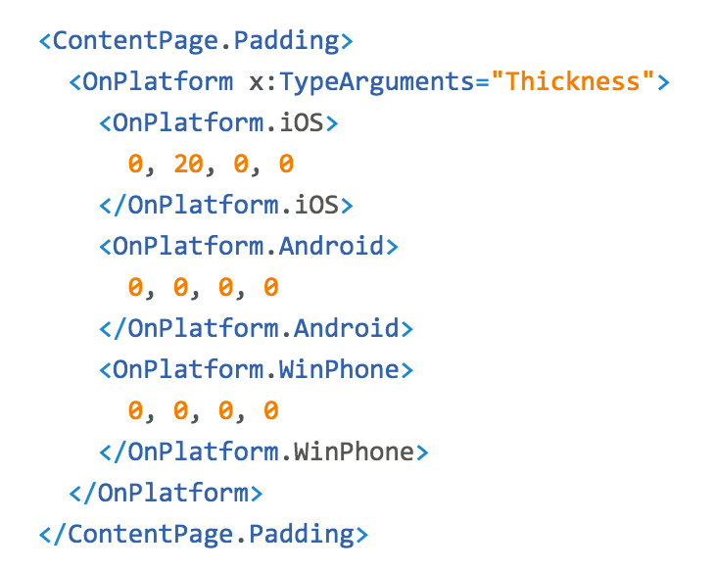
Personalización de la plataforma

Slide 41
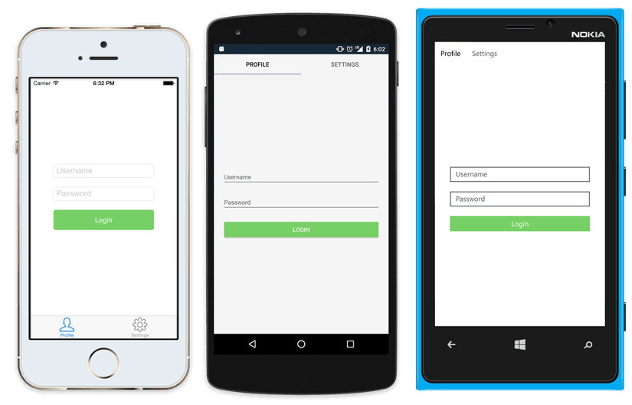
UI Nativa desde código compartido
<?xml version="1.0" encoding="UTF-8"?>
<TabbedPage xmlns="http://xamarin.com/schemas/2014/forms"
xmlns:x="http://schemas.microsoft.com/winfx/2009/xaml"
x:Class="MyApp.MainPage">
<TabbedPage.Children>
<ContentPage Title="Profile" Icon="Profile.png">
<StackLayout Spacing="20" Padding="20"
VerticalOptions="Center">
<Entry Placeholder="Username"
Text="{Binding Username}"/>
<Entry Placeholder="Password"
Text="{Binding Password}"
IsPassword="true"/>
<Button Text="Login" TextColor="White"
BackgroundColor="#77D065"
Command="{Binding LoginCommand}"/>
</StackLayout>
</ContentPage>
<ContentPage Title="Settings" Icon="Settings.png">
<!-- Settings -->
</ContentPage>
</TabbedPage.Children>
</TabbedPage>

Slide 42
DEMO: Vistas básicas
XAML Love!

Slide 43
El patron MVVM

Slide 44
Comparativa de plataformas móviles
iOS | Android | Windows Phone
Xcode | Android Studio | Visual Studio
ObjectiveC o Swift | Java | C#
Storyboard | AXML | XAML
MVC | MVC | MVVM
IDE
Lenguaje
Vistas
Patrón diseño

Slide 45
Comparativa de plataformas móviles
iOS | Android | Windows Phone
Visual Studio | Visual Studio | Visual Studio
C# | C# | C#
Storyboard | AXML | XAML
MVVM | MVVM | MVVM
IDE
Lenguaje
Vistas
Patrón diseño

Slide 46
MVVM
View
ViewModel
Model
View
ViewModel
Model
View
ViewModel
Model
get/set Propiedades
Comandos
C#
Models
Notifica cambios
Cross Platform

Slide 47
Pero... ¿Por qué MVVM?
Mayor facilidad para mantener, extender y compartir el código.
Más facilidad a la hora de colaborar.
Testing.
Más fácil de diseñar.

Slide 48
DEMO: MVVM
Enlace a datos y otros conceptos básicos

Slide 49
Plugins

Slide 50
Shared C# Backend

Slide 51
Código específico de plataforma
UI+APIs
UI + APIs
UI + APIs
Batería
GPS
Lámpara
Notificationes
Settings
Text To Speech
Batería
GPS
Lámpara
Notificationes
Settings
Text To Speech
Batería
GPS
Lámpara
Notificationes
Settings
Text To Speech
¿Qué ocurre si necesitamos accede a características específicas de la plataforma?

Slide 52
Speak(“Hello World”);
AVSpeechSynthesizer
TextToSpeech
SpeechSynthesizer

Slide 53
Plugins Xamarin
github.com/xamarin/plugins
Common API

Slide 54
DEMO: Plugins
Posición GPS

